Slide 1

Pasos de un ajuste

Slide 2
Objetivo de esta clase es responder:
¿Cuáles son los pasos al hacer un ajuste?
¿Qué problemas pueden aparecer?

Slide 3
Pasos de un ajuste

Slide 4






Pasos generales de un ajuste
Import data
Exploratory Data analysis
Data visualization
Splitting data into training and testing
Building machine learning models
Predictions by the models
Model Evaluation

Slide 5
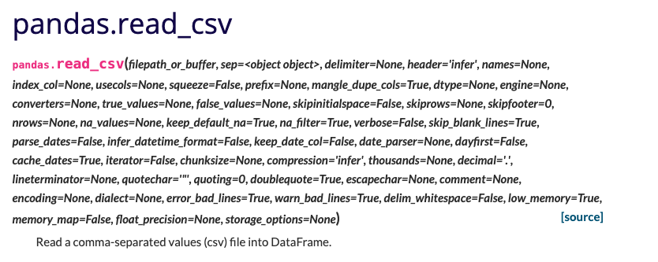
1.Extraer datos
Existen distintos formatos en los cuales pueden encontrar los datos
Se require que sus archivos estén en la misma carpeta (o dar la dirección completa)
data= pd.read_csv(“file_name.csv” , sep=’delimiter’ , header=None)

Slide 6
2. Análisis exploratorio
Se require una descripción analítica de los datos
Algunos comandos de pd.DataFrame: - df.head() - df.isnull().sum() - df[‘col1'].value_counts() - df.shape - df.info() -df[‘c1']=df[‘c1'].fillna(df[‘c1'].mean())

Slide 7
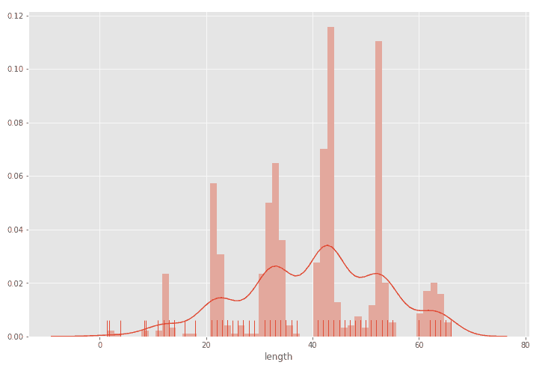
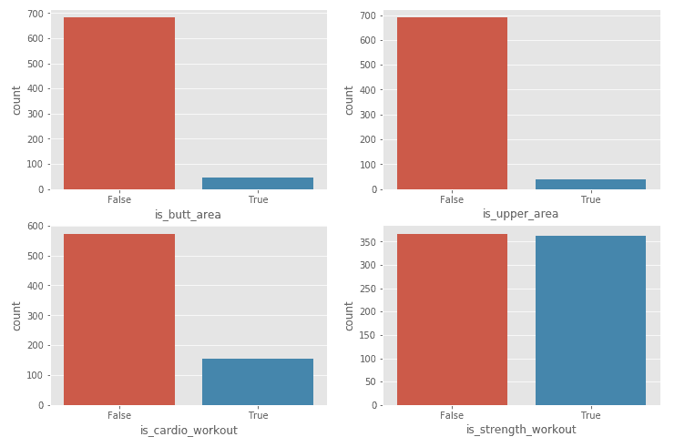
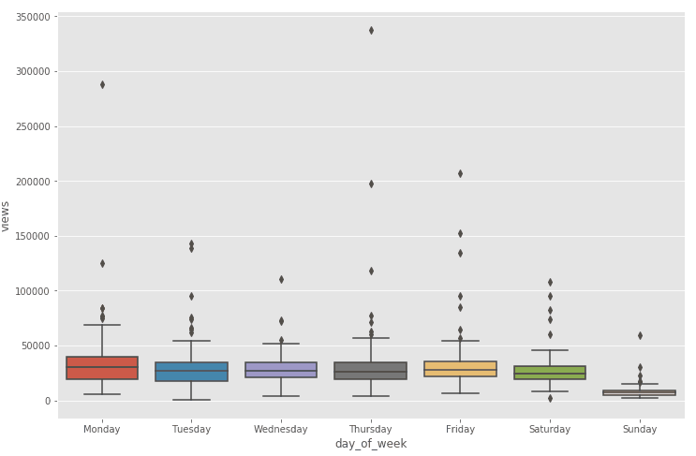
3. Visualización de los datos
Para entender los datos es necesario hacer algunas graficas
sns.distplot
sns.countplot
sns.boxplot
Ver https://seaborn.pydata.org/examples/index.html

Slide 8
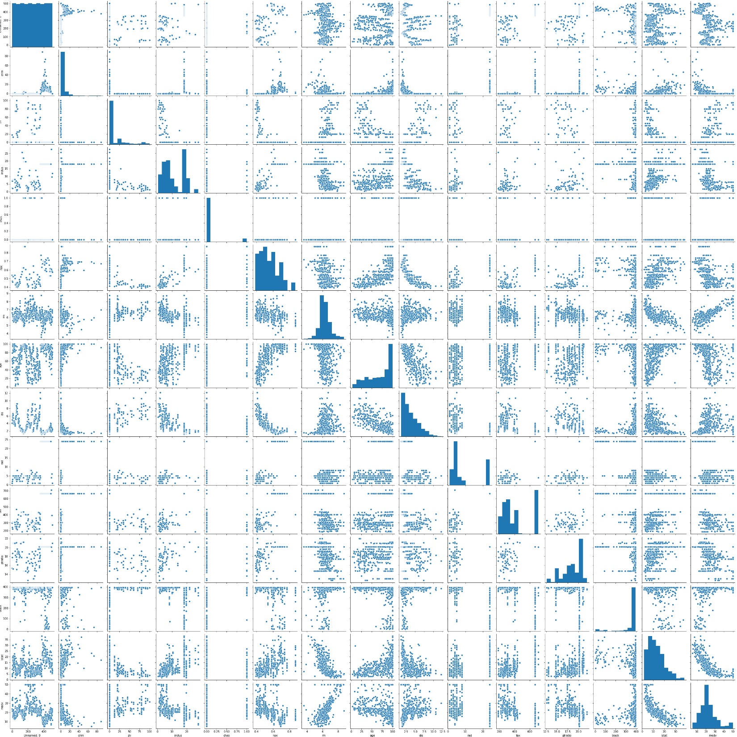
﻿sns.pairplot(dat)

Slide 9
4. Dividir en training y testing
Para medir como se comporta el modelo, separamos los datos en dos grupos
X_train, Y_train = datos para ajustar
X_test, Y_test = datos poner a prueba al modelo

Slide 10
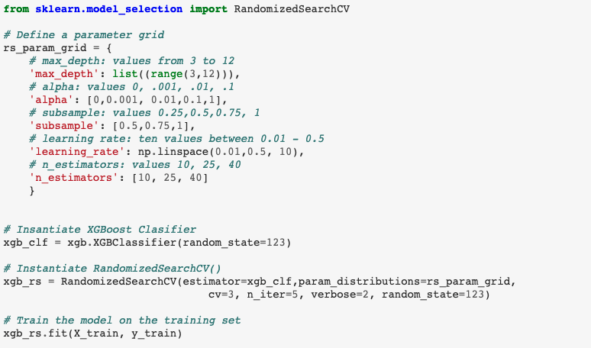
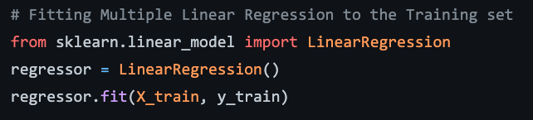
5. Construir un modelo
Utilizamos los modelos de las bibliotecas Sklearn y Tensorflow para contruir un modelo

Slide 11
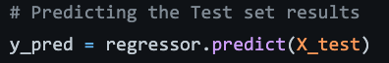
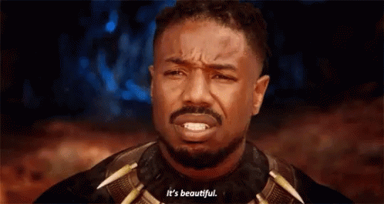
6. Predicciones

Slide 12
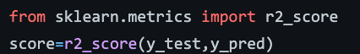
7. Evaluación
Ahora utilizaremos Y_pred contra Y_test, para saber como se comporta el modelo

Slide 13
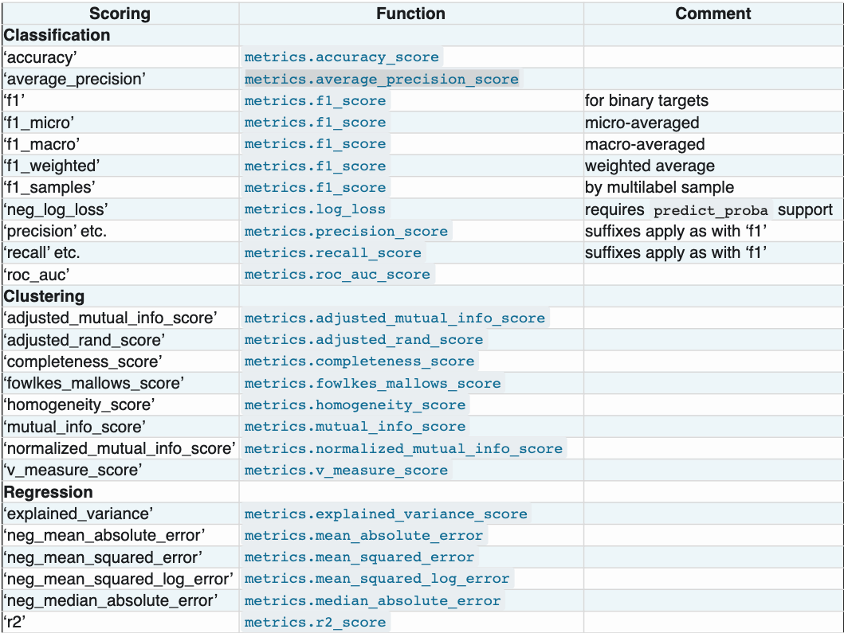

Slide 14
Conclusion:
¿Cuáles son los pasos al hacer un ajuste?
¿Qué problemas pueden aparecer?

